Slide 1
Министерство образования и науки Самарской области
Государственное автономное образовательное учреждение дополнительного профессионального образования (повышения квалификации) специалистов
Самарский областной институт повышения квалификации
и переподготовки работников образования
«Мультимедийный дидактический комплекс»
Презентация PowerPoint
Ефремова Светлана Леонидовна, учитель начальных классов
государственное бюджетное общеобразовательное учреждение
Самарской области средняя общеобразовательная школа
пос. Новый Кутулук муниципального района Борский
Самарской области
П. Новый Кутулук
Самара
2016г

Slide 2
Аннотация к электронному образовательному ресурсу.
Презентация для сопровождения внеучебной деятельности детей с ОВЗ в начальных классах.
Может быть использована на классном часе по профориентации, с целью закрепления и оценки осведомленности учащихся о профессиях, привития уважения и интереса к разным профессиям.

Slide 3
УГАДАЙ ПРОФЕССИЮ
Викторина
Ефремова С.Л., учитель
начальных классов

Slide 4
Кто приносит
нам газеты
И от бабушки
приветы?

Slide 5
Кирпичи кладет
он в ряд,
Строит садик
для ребят
Не шахтер и
не водитель,
Дом нам выстроит...

Slide 6
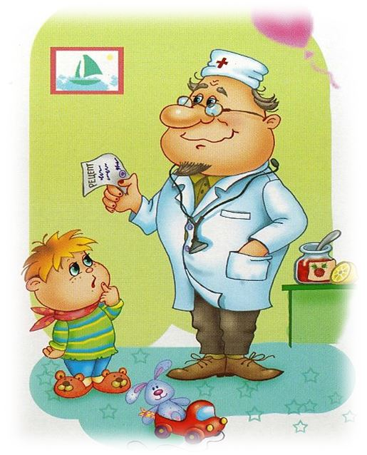
Кто пропишет витамины?
Кто излечит от ангины?
На прививках ты не плачь -
Как лечиться, знает...

Slide 7
Кто движеньем управляет?
Кто машины пропускает?
На широкой мостовой
Машет жезлом…

Slide 8
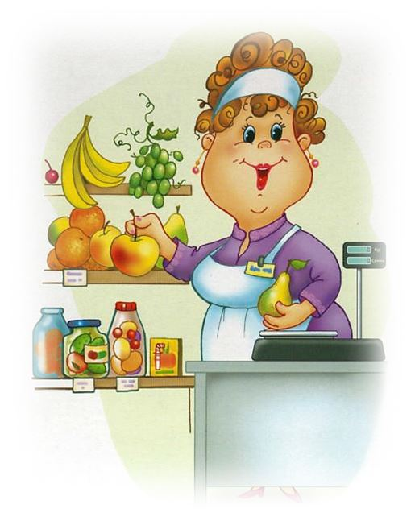
На витрине все продукты:
Овощи, орехи, фрукты.
Помидор и огурец
Предлагает…

Slide 9
Кто первым узнаёт все новости и приносит их в редакцию?

Slide 10
Скажите, кто так вкусно
Готовит щи капустные,
Пахучие котлеты,
Салаты, винегреты?

Slide 11
Если вдруг пожар случится, Кто быстрее всех примчится На машине ярко-красной, Чтоб залить огонь опасный?
Победит огонь коварный
Тот кого зовут…

Slide 12
В книжном море он бескрайнем
Настоящий капитан.
Отыскать любую книжку
Помогает быстро нам!

Slide 13
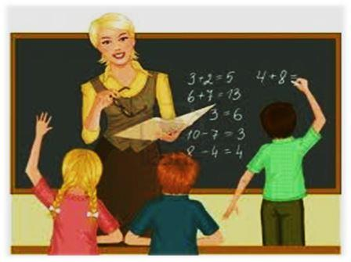
Мелом пишет и рисует,
И с ошибками воюет,
Учит думать, размышлять,
Как его, ребята, звать?

Slide 14
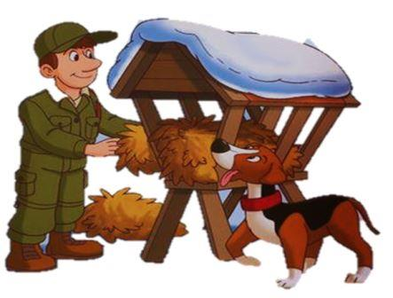
Он природу охраняет,
Браконьеров прогоняет,
А зимою у кормушек
В гости ждёт лесных зверюшек.

Slide 15
Как воздушная принцесса, В форме лётной ...

Slide 16
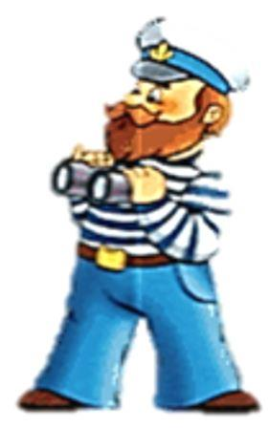
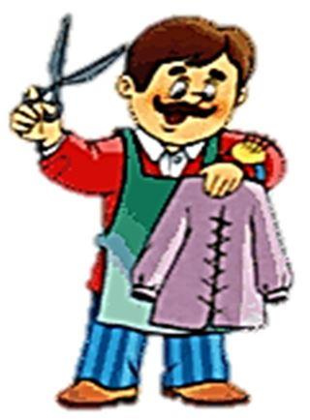
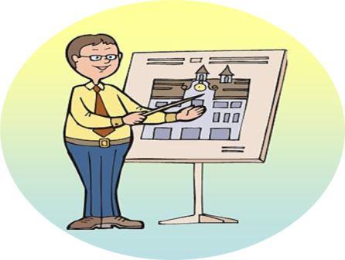
Все профессии нужны, Все профессии важны!

